Slide 1
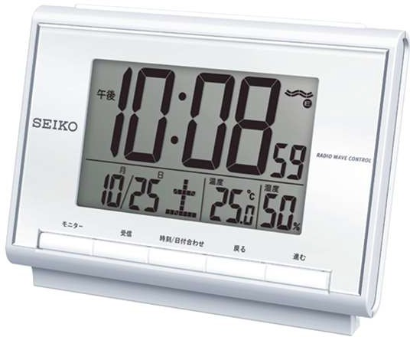
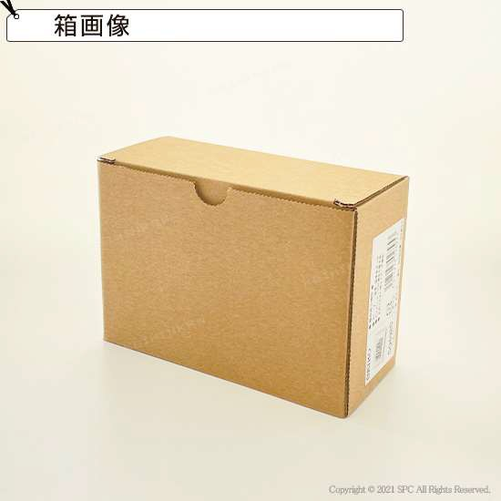
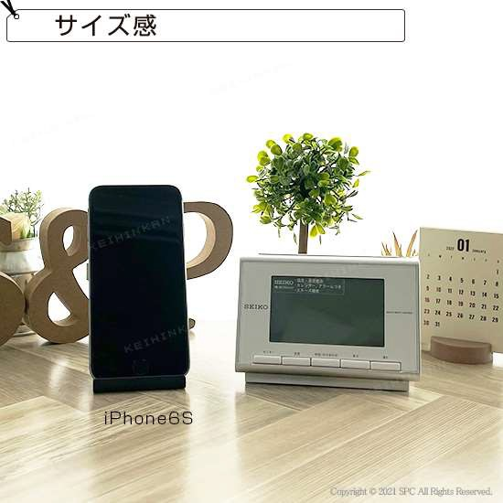
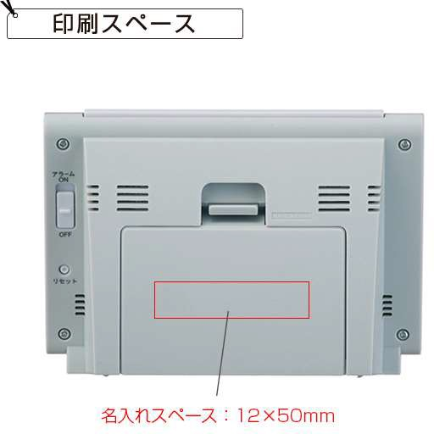
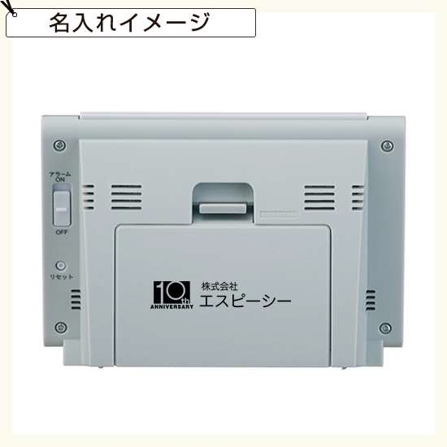
提案書（ 商品情報 ）
（会社名）
TEL:（電話番号）
SEIKO
電波デジタル目覚まし時計 No.30
QRコードから商品ページをご覧頂けます
温度・湿度表示機能がついたリーズナブルな目ざまし時計。前面の操作ボタンで使いやすさも抜群です。
商品ID | SKSQ698S
定価 | 3,850円 | 販売価格 | 3,600円
注文可能数 | 12個～ 単位未満の注文については、お問い合わせください。
セット内容 | 単3マンガン電池×2個付（電池寿命約1年間）
色 | 画像参照
サイズ | 本体:85×120×48mm、重量:180g
生産国 | 中国製
材質 | プラスチック枠（白パール）、前面:プラスチック
パッケージ | 箱入
名入れ | ※名入れ箇所:裏面 ※名入れスペース:12×50mm
備考 | 機能:電波修正機能（40kHz／60kHz自動選局・受信OFF機能つき）、ライトつき、ダンダントーンアラーム（4段階）、アラームオートストップ機能（約5分間）、 スヌーズつき、アラームモニター機能、、2099年までのフルオートカレンダー機能、 12時間制／24時間制切替式、温湿度表示（温度測定範囲:0℃～40℃ 測定精度:±2℃湿度測定範囲:25％RH～85％RH 測定精度:±8％（25℃））
在庫は流動的で、価格は暫定値です。決定前に必ず在庫確認と正式なお見積りをご依頼ください。

